Slide 1
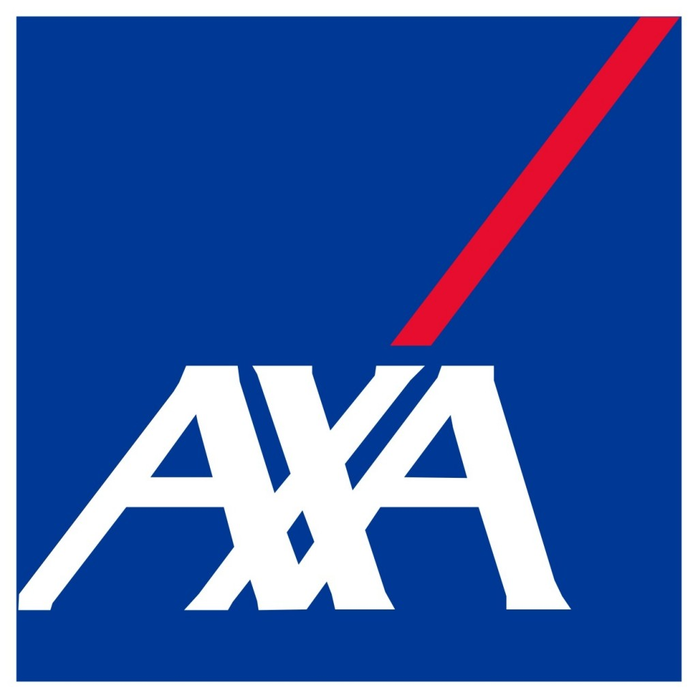

Pourquoi la programmation fonctionnelle ?
Juillet 2018
Guillaume Chervet
@guichervet
https://www.guillaume-chervet.fr

Slide 2

Amélioration continue

Slide 3
Démo « Code »
Programmation sans couplage

Slide 4
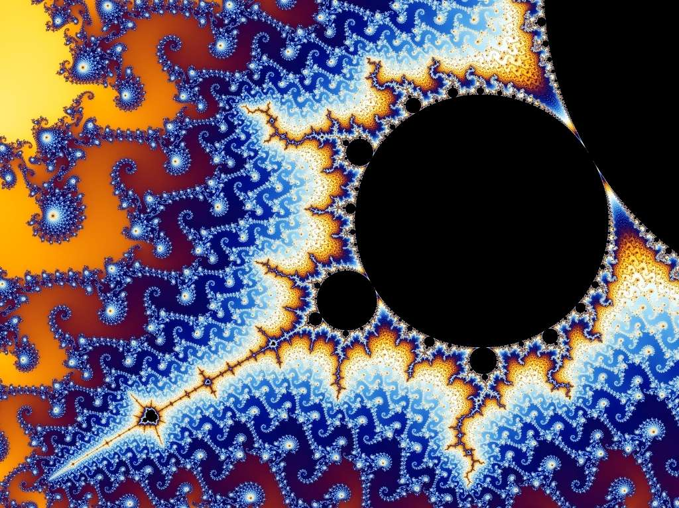
Le code et les fractales

Slide 5
Pour la santé/qualité de votre code applicatif
Selon l’échelle où vous avez des moyens d’actions
Choisissez les priorités !

Slide 6
Application
Répondre/comprendre les besoins utilisateurs > La technique qui se cache derrière
Organisation
Centré sur l’humain > Automatisé > Méthode
Architecture technique
Adapté aux besoins du moment > Choix outils/plateforme > Vision désirée idéale
Modules
Découpage par pan fonctionnel > Code sans couplage
Code
Programmation sans couplage > Choix langages/outils > Choix des frameworks
Données
Découpages par pan fonctionnel > Choix des bases de données > Modélisation des données

Slide 7
Angular ou React ou … ?

Slide 8
Démo « Code »
Programmation sans couplage

Slide 9
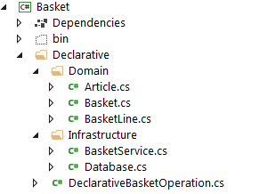
Programmation fonctionnelle ♡ Domain Driven Development

Slide 10
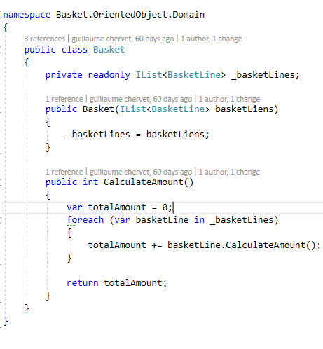
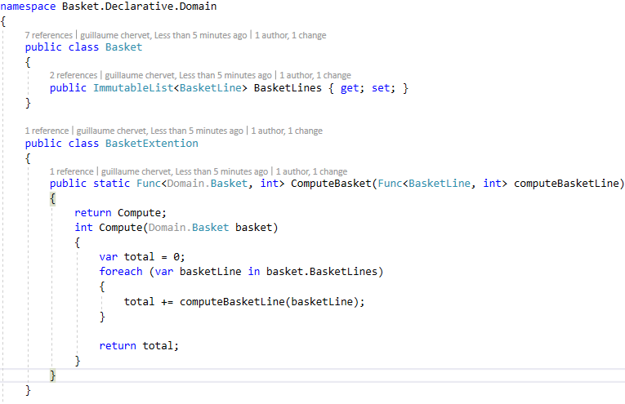
https://github.com/guillaumechervet/course.designpattern/tree/feature/oo-vs-fp

Slide 11
Pourquoi la programmation fonctionnelle ?
Plus simple à
Coder
Tester
Evoluer
Code pérenne dans le temps
Moins de bug
Véritable impact « Business »
Time To Market
Moins chère

Slide 12
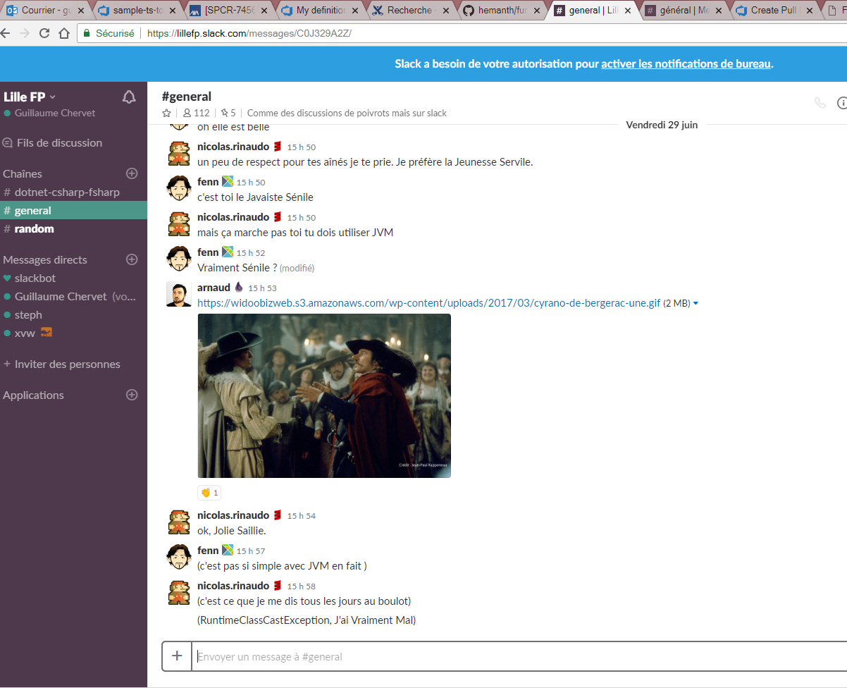
Conclusion
Le véritable changement se situe entre la chaise et le clavier
Eric Elliott => https://medium.com/javascript-scene/mocking-is-a-code-smell-944a70c90a6a

Slide 13
Merci !

